Slide 1
Mokinių mokymosi motyvacijos formavimas
Rima Auštrienė, Egidija Jurkšaitienė,
Laura Grodeckienė
2023-02-13

Slide 2
KAS YRA MOTYVACIJA?
Motyvacija – procesas, skatinantis elgtis taip, kad būtų pasiekta svarbių žmogui tikslų arba, kad būtų patenkinti poreikiai ir motyvai.
Motyvas yra tai, kas skatina individą būti aktyviu, veikti, daryti. Motyvų šaltiniai: potraukiai, poreikiai, interesai, polinkiai, vertybės, požiūriai, idealai, įsitikinimai, žinojimas, emocijos, valia, ketinimai.
Kai pasireiškia bent vienas veiksnys, sakoma, kad asmenybė motyvuota.

Slide 3
HUMANISTINIS UGDYMAS – MOKYMOSI MOTYVACIJOS SĄLYGA
Kiekvienas – skirtingas.
Svarbūs mokinių emociniai poreikiai.
Svarbūs mokinių mokymosi poreikiai ir polinkiai.
Mokiniai turėtų patys sau vadovauti.
Mokiniai turi patys tapti atsakingi už savo mokymąsi.
Savęs vertinimas svarbesnis nei mokytojo vertinimas.
Kuo mažiau baimės – tuo mokinys noriau, efektyviau ir lengviau mokysis.

Slide 4
SVARBIAUSI MOKYMOSI MOTYVACIJOS ASPEKTAI
Itin svarbūs aspektai – tikėjimas ir vertybė. Kiek mokinys tikisi sėkmės mokydamasis? Kiek mokinys vertina mokymąsi?
Mokymosi motyvacija – tai su mokymosi veikla susijusių priežasčių: poreikių, tikslų, vertybių ir t.t. visuma:
padeda mokiniui orientuotis į tikslą ir suvokti, kiek laiko reikės tikslui pasiekti, ar reikės pastiprinimo ir kokio;
aktualizuoja būtinas mokinio žinias, sugebėjimus ir įgūdžius;
turi įtakos mokymosi kokybei ir mokymosi pasekmėms.

Slide 5
MOTYVACIJĄ ŽADINANČIOS MOKYMO TECHNIKOS
Netikėtumas – mokytojas turi savo mėgstamus mokymo būdus, kurie leidžia mokiniams numatyti mokymo(si) stilių. Tai gali paskatinti mokinius atsipalaiduoti, jaustis patogiai, bet taip pat ir sužadinti, jeigu panaudojamas netikėtas veiksmas.
Pažįstama medžiaga palengvina mokymąsi.
Kontekstas – mokiniams išmokus principus ar sąvokas, paprašoma juos pritaikyti neįprastose situacijose.
Žaidimai ir vaidinimai – skatina dalyvauti. Svarbu užtikrinti, kad žaidimas ar vaidinimas skatintų mokymąsi ir pabaigoje mokiniui būtų paaiškinta, kodėl jis žaidė ir ko išmoko.

Slide 6
VIDINĖS MOTYVACIJOS ŠALTINIAI
Remkitės įvairiais protiniais gebėjimais, sudarykite galimybę išreikšti tai, ką mokiniai žino, tokiais būdais, kokie jiems parankūs.
Kontroliuokite mokinio nuotaikas ir niekuomet neleiskite mokiniui ilgai būti blogos nuotaikos.

Slide 7
IDĖJOS MOKINIŲ MOTYVACIJAI PAKELTI.
Suteikite mokiniams kontrolės (leiskite mokiniams iš dalies pasirinkti ir kontroliuoti tai kas vyksta klasėje – taip jie bus užimti, pvz.: leisdami mokiniams pasirinkti užduoties tipą, ar kokias problemas nagrinėti, jie jaučia turintys kontrolę, kuri gali motyvuoti padaryti daugiau).
Sukurkite saugią aplinką (kai mokytojas sukuria saugią ir palankią aplinką, patvirtindami, kad tiki mokinių gebėjimais, mokiniai dažniausiai išlieka motyvuoti negu sakant, kokios bus ne darbo pamokoje pasekmės).
Siūlykite skirtingas veiklas (kai kuriems mokiniams labiausiai sekasi mokytis, kai viską patiria pats, kitiems patinka skaityti vienumoje ar darant užduotis grupelėse; stengiantis išlaikyti mokinių motyvaciją, keiskite mokymosi metodus, kad kiekvienas galėtų mokytis savaip).
Siūlykite apdovanojimus (apdovanokite už pastangas, tačiau prieš tai rimtai pagalvokite apie apdovanojimų sistemą, kuri motyvuotų mokinius).

Slide 8
KUO DAUGIAU SAVIVALDŽIO MOKYMO(SI).
Mokiniai yra linkę daryti tokias veiklas, kuriose jaučiasi turintys kompetencijų.
Sukurkite galimybę kiekvienam mokiniui parodyti savo stipriąsias puses, pajausti, kad yra vertinamas.
Duokite atlikti ir smagių užduočių. Tai padės mokiniams išlikti motyvuotiems ir sukursite klasėje draugišką atmosferą.
Dažnai teikti pozityvią grįžtamąją informaciją bei parodyti kaip galima patobulėti.
Siūlykite savo paramą mokiniui, nepaisant koks bus galutinis rezultatas. Parodykite, kad įdėtos pastangos yra ne veltui.
Padėkite mokiniams surasti vidinių priežasčių, dėl ko jie dirba klasėje ir mokosi.
,,Užkrėskite“ mokinius savo entuziazmu mokytis naujų dalykų.

Slide 9
Mokinių apklausa apie mokymo(si) motyvaciją
Tikslas – nustatyti gimnazijos mokinių mokymo(si) motyvacijos situaciją.
Uždaviniai:
1. Atlikti anketinę 3-9 kl. mokinių apklausą.
2. Išanalizuoti gautus duomenis.
3. Pateikti išvadas ir rekomendacijas.

Slide 10
Priemonės, respondentai
* Priemonės:
Internetinė anoniminė apklausa
* Respondentai –
86 mokiniai (3-9 klasė).

Slide 11
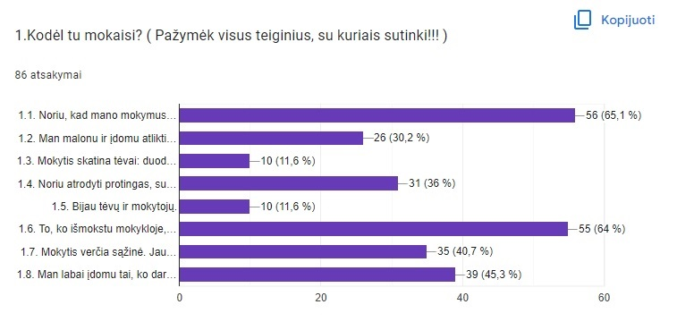
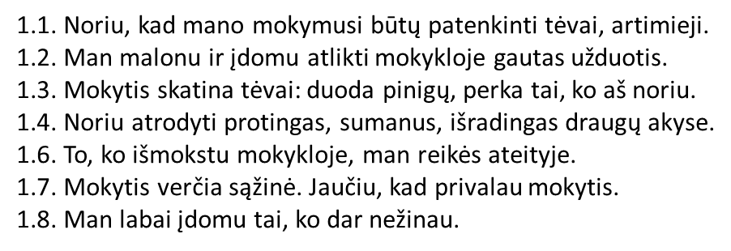
1. Kodėl tu mokaisi?

Slide 12
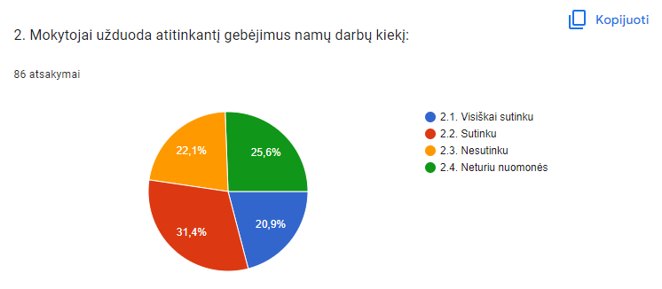
2. Mokytojai užduoda atitinkantį gebėjimus namų darbų kiekį:

Slide 13
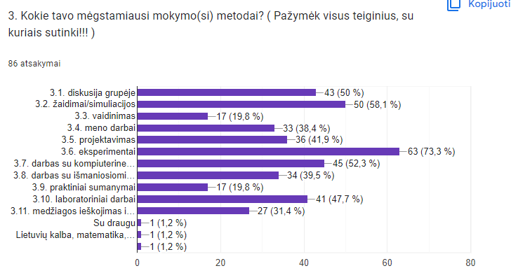
3. Kokie tavo mėgstamiausi mokymo(si) metodai?
3.7. darbas su kompiuterine įranga
3.8. darbas su išmaniosiomis lentomis
3.11. medžiagos ieškojimas internetinėje erdvėje, bibliotekoje

Slide 14
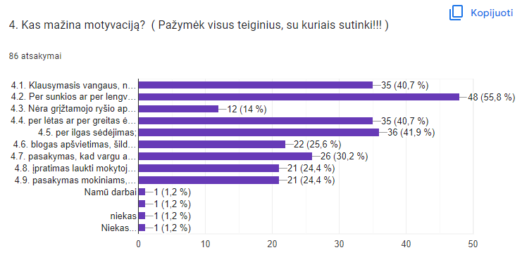
4. Kas mažina mokymo(si) motyvaciją?
4.1. Klausymasis vangaus, neįdomaus mokytojo;
4.2. Per sunkios ar per lengvos užduotys;
4.3. Nėra grįžtamojo ryšio apie padarytą pažangą pamokoje;
4.4. per lėtas ar per greitas ėjimas pirmyn mokantis naujas temas;
4.6. blogas apšvietimas, šildymas, akustika;
4.7. pasakymas, kad vargu ar mokiniai ką nors supras;
4.8. įpratimas laukti mokytojo pagalbos;
4.9. pasakymas mokiniams, kad tema sunki;

Slide 15
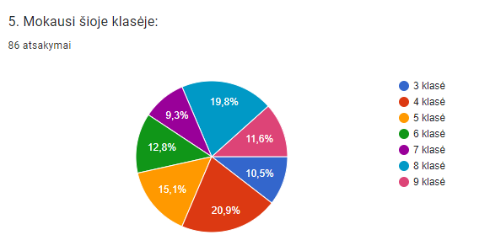
5. Mokausi šioje klasėje:
9 mok.
18 mok.
13 mok.
11 mok.
8 mok.
17 mok.
10 mok

Slide 16
Išvados (I)
Daugiau negu pusė mokinių (65,1%) nori, kad jų mokymusi būtų patenkinti tėvai, artimieji.
64% mokinių suvokia, kad to, ko išmoksta mokykloje, reikės ateityje.
Nemažai daliai mokinių (45,3%) labai įdomu tai, ko dar nežino.
Dalis mokinių (40,7%) teigia, kad mokytis verčia sąžinė, jie jaučia, kad privalo mokytis.
36% mokinių nori atrodyti protingi, sumanūs, išradingi draugų akyse.

Slide 17
Išvados (II)
Mažiau negu trečdaliui (30,2%) mokinių malonu ir įdomu atlikti mokykloje gautas užduotis.
Keletą mokinių (11,6%) mokytis skatina tėvai: duoda pinigų, perka tai, ko jie nori.
Keli mokiniai (11,6%) teigia, kad bijo tėvų ir mokytojų.
Daugiau negu pusė mokinių (52,3%) visiškai sutinka arba sutinka, kad mokytojai užduoda jų gebėjimus atitinkantį namų darbų kiekį.

Slide 18
Išvados (III)
Mėgstamiausi mokinių mokymo(si) metodai:
eksperimentai (73,3%),
žaidimai ir simuliacijos (58,1%),
darbas su kompiuterine technika (52,3%),
diskusija grupėje (50%),
laboratoriniai darbai (47,7%),
projektavimas (41,9%),
darbas su išmaniosiomis lentomis (39,5%),
meno darbai (38,4%).

Slide 19
Išvados (IV)
Daugiau negu pusės mokinių (55,8%) nuomone mokymosi motyvaciją labiausiai mažina per sunkios ar per lengvos užduotys.
Dalis mokinių (41,9%) mano, kad tai lemia per ilgas sėdėjimas.
Po 40,7% mokinių teigia, kad motyvaciją mažina klausymasis vangaus, neįdomaus mokytojo ir per lėtas ar per greitas ėjimas pirmyn mokantis naujas temas.

Slide 20
Išvados (V)
Mažiau negu trečdalis mokinių (30,2%) teigia, kad motyvaciją mažina pasakymas, kad vargu ar mokiniai ką nors supras.
Keleto mokinių (25,6%) nuomone, tai lemia blogas apšvietimas, šildymas, akustika.
Po 24,4% mokinių mano, kad mokymosi motyvacija mažėja dėl įpratimo laukti mokytojo pagalbos ir pasakymo mokiniams, kad tema sunki.
Keliems mokiniams (14%) atrodo, kad taip atsitinka dėl grįžtamojo ryšio apie padarytą pažangą pamokoje nebuvimo.

Slide 21
Rekomendacijos (I)
1. Ugdymo procese daugiau naudoti eksperimentų, žaidimų ir simuliacijų, darbo su kompiuterine technika, diskusijų grupėje, laboratorinių darbų, projektavimo, darbo su išmaniosiomis lentomis, meno darbų metodus.
2. Atsakingiau diferencijuoti, personalizuoti ir individualizuoti ugdymo turinį: pamokoje pateikti kiekvieno mokinio žinias ir gebėjimus atitinkančias užduotis, suteikti galimybę pajusti mokymosi sėkmę.

Slide 22
Rekomendacijos (II)
3. Vengti monotoniško mokinių sėdėjimo, įtraukti veiklas, leidžiančias pajudėti.
4. Didesnį dėmesį pamokoje skirti mokinių sudominimui.
5. Ugdymo procese siekti kokybės, o ne kiekybės, išlaikyti tinkamą mokymo(si) tempą.
6. Ypatingą dėmesį pamokoje skirti refleksijai, mokinių įsivertinimui ir grįžtamajam ryšiui apie padarytą pažangą.

Slide 23
Neieškok motyvacijos, o tapk motyvacija kitiems!!!

